Slide 1
Reglas Generales de Acentuación
Robert Lu Zheng 3-750-1980
Johan Ovalle 8-970-795
Martin Castañeda 8-970-1352
Leanis Bello 8-976-976
Alejandro Dixon 8-951-653
Moisés Villarreal 8-944-194

Slide 2
Introducción
La acentuación es de suma importancia tanto en la lengua hablada como en la escrita. Esto se debe a que, en el caso de la lengua hablada, existen palabras que fonéticamente son prácticamente iguales. Sin embargo, dependiendo de donde se encuentre la sílaba tónica, su significado puede ser muy diferente del planeado. Esta presentación tiene como objetivo que el lector evite cometer este tipo de errores e instruirlo con las reglas generales necesarias para desarrollar el lenguaje de manera correcta tanto para la lengua hablada como para la escrita.

Slide 3
Acento Prosódico
La mayor intensidad con la que se pronuncia una sílaba en una palabra.
Sílaba tónica
Vómito, vomitó, carretera.
¡Todas las palabras en español tienen única y exclusivamente una sílaba tónica!
Sílaba átona
Vómito, vomitó, carretera.

Slide 4
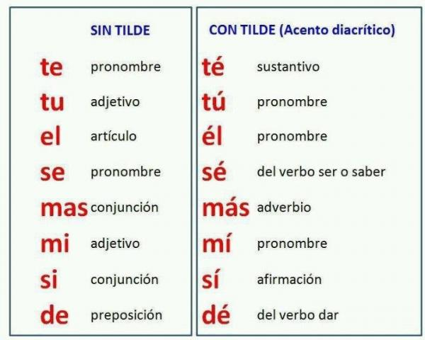
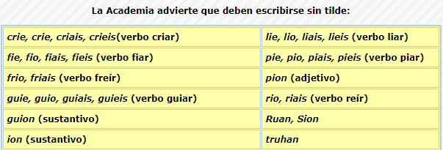
Monosílabos
Se refiere a palabras que tienen una sílaba.
Mono (uno) y syllabe (letras que forman un sonido).
Por lo general, los monosílabos no se tildan.
La tabla abajo muestra palabras comunes que usualmente se consideran bisílabos que se tildan por consideración de la pronunciación. Pero que son monosílabos.

Slide 5
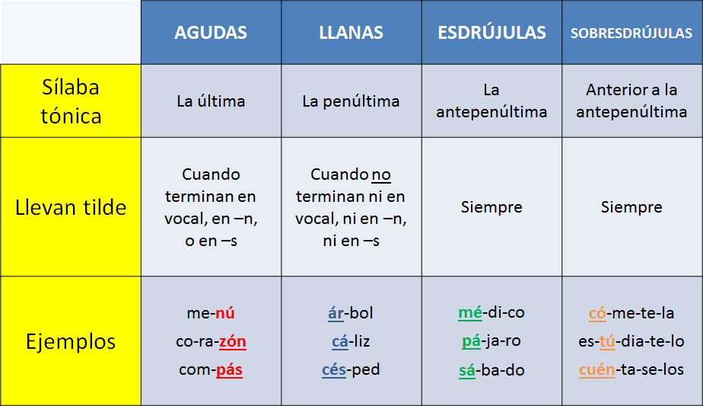
Polisílabos

Slide 6
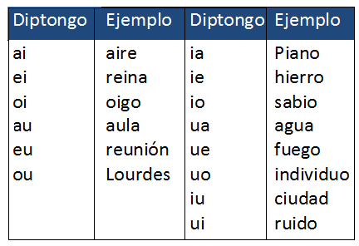
Diptongos
Conjunto de dos vocales que se pronuncian en una misma sílaba.
La H no impide la formación de un diptongo.
¿Cuándo aparece un diptongo?
¿Cuándo se tilda un diptongo?
Cuando existe una vocal abierta y una vocal cerrada o viceversa. Siempre y cuando la cerrada no sea tónica. De ser así se tilda. Ejemplo: oí, ahí.
Siguiendo las reglas generales de acentuación
Diptongos compuestos por vocal abierta tónica y cerrada átona o viceversa. Siempre se tilda en la vocal abierta.
Que se combinen dos vocales cerradas.
Ejemplos: después, náutico, murciélago.
Diptongos compuestos por vocales cerradas, la tilde se coloca en la segunda vocal
Ejemplos: cuídate, lingüístico.

Slide 7
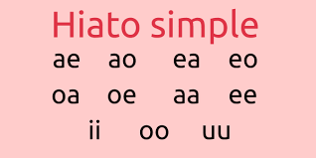
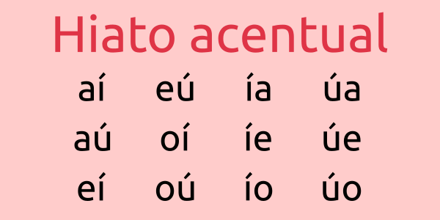
Hiato
Como se forma?
Vocal fuerte + vocal fuerte distinta. Por ejemplo: teatro (te–a-tro)
Vocal fuerte + vocal débil acentuada. Por ejemplo: geografía (geo-gra-fí–a)
Vocal + misma vocal. Por ejemplo: creer (cre–er)
Alguna excepciones?
Se puede tener una h. Por ejemplo: Alcohol

Slide 8
Cuantas clases de hiato hay?
Cuando se tilda el hiato?

Slide 9
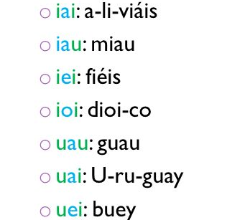
Triptongo
El triptongo es la sucesión de tres vocales en una misma sílaba.
Solo existe una clase de triptongo y es el triptongo de vocal cerrada + vocal abierta + vocal cerrada (CAC), donde la fuerza o la tilde va sobre la vocal abierta.
Cuando la ‘y’ se pronuncia como ‘i’, cumple la función de vocal y puede formar triptongo. Por ejemplo: Paraguay, Uruguay.

Slide 10
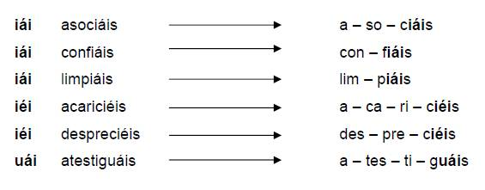
El triptongo se rige por las mismas normas del diptongo, que es su versión más simple, compuesta sólo por dos vocales, operando como una sola sílaba.
En caso de acentuarse, por lo tanto, la tilde recaerá siempre sobre la abierta.
Las palabras con triptongo no son las más frecuentes, aunque existen notorias excepciones. Los casos más sencillos suelen provenir de vocablos extranjeros incorporados a la lengua, onomatopeyas o conjugaciones de verbos en la segunda persona del plural informal (“vosotros”), usada únicamente en España.

Slide 11

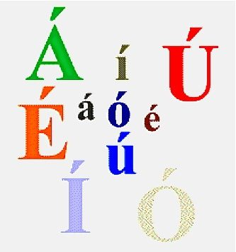
La tilde diacrítica
La tilde diacrítica sirve para distinguir dos palabras de uso frecuente que se escriben igual pero que tienen significados distintos.
Normalmente son de categorías gramaticales distintas y no deberían llevar tilde según las normas generales de acentuación.

Slide 12
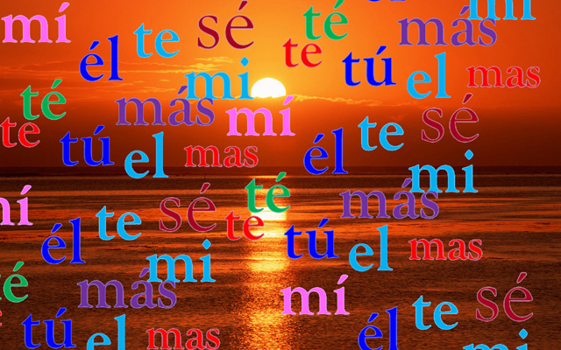
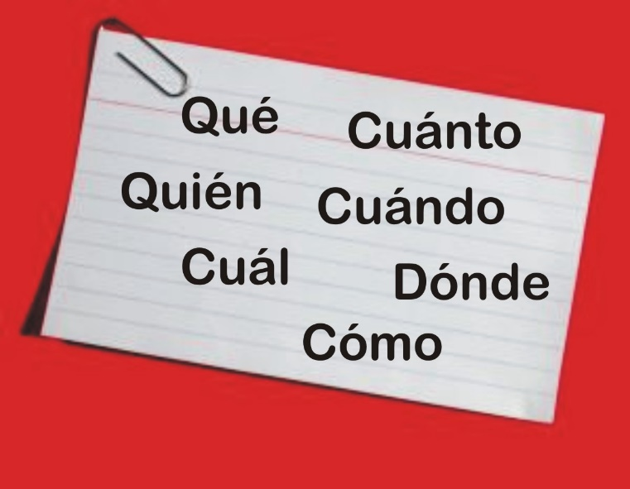
Esta tilde se aplica tanto en monosílabos como en polisílabos.
Ejemplos de monosílabos:
Tú (pronombre personal) - tu (adjetivo posesivo)
Él (pronombre personal) - el (artículo)
Mí (pronombre personal) - mi (adjetivo posesivo)
En las palabras polisílabas se les aplican a los interrogativos y exclamativos cómo, cuándo, cuánto y dónde, que forman serie con los interrogativos y exclamativos qué, cuál, cuán, quién.

Slide 13
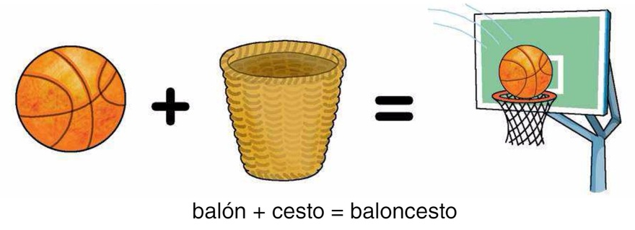
Palabras Compuestas
Se forman por la fusión de dos lexemas

Slide 14
Tipos de Palabras Compuestas
Verbo + Sustantivo
Sustantivo + Adjetivo
Adjetivo + Adjetivo
Sustantivo + Sustantivo
Verbo + Verbo
Adverbio + Adjetivo
Pronombre + Verbo

Slide 15
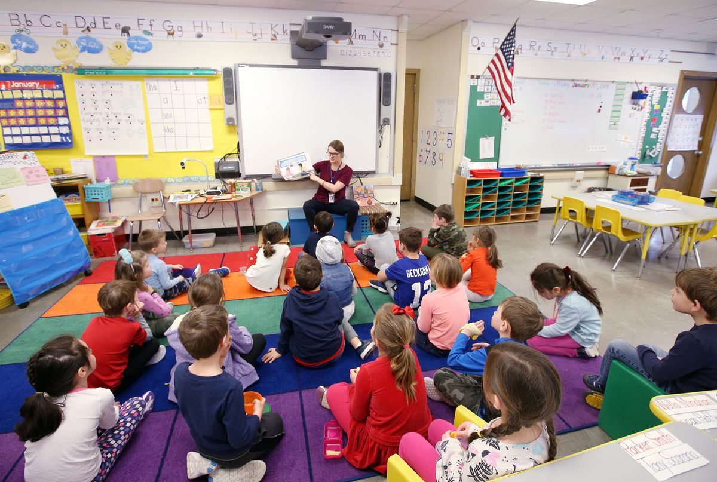
Extranjerismos
Palabras de un idioma extranjero que han sido incorporadas a la lengua local

Slide 16
Tipos de extranjerismos según su forma
Calco Semántico
Préstamo Semántico
Préstamo Léxico

Slide 17

Tipos de Extranjerismos según su origen
Anglicismos
Galicismos
Lusismos
Italianismos
Arabismos
Cultismos

Slide 18
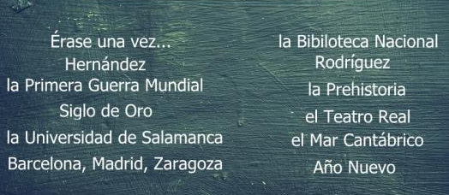
Letras mayúsculas
Las letras mayúsculas son usadas en un texto con el fin de distinguir y jerarquizar las palabras.
Usos:
Al inicio de una oración
Al inicio de nombres propios
En siglas e iniciales
Títulos
Después de un signo de interrogación o exclamación
Después de un punto (ya sea a parte o seguido)
Después de puntos suspensivos
Sustantivos propios
Nombres de festividades

Slide 19
Definición de Oración Interrogativa:
La Oración Interrogativa es aquella que solicita información. En ocasiones también puede expresar mandatos o sugerencias sutiles.
La Oración Interrogativa va entre signos de interrogación (¿?) aunque no siempre.
Las Oraciones Interrogativas se clasifican en:
Interrogativas Totales: solicitan una respuesta categórica (sí o no):
¿Compró Juan algún libro? ¿Has aprobado el examen?
Interrogativas Parciales: solicitan información detallada (no categórica):
¿Qué libro compró Juan? ¿Qué pone en ese letrero?
Interrogativas Directas: la oración principal es interrogativa:
¿Quién viene? ¿Dónde está?
Interrogativas Indirectas: la oración subordinada es interrogativa:
Dime quién viene. Facilítame la dirección en dónde está

Slide 20
Definición de Oración EXCLAMATIVA:
La Oración Exclamativa es aquella oración cuya finalidad es expresar emociones y sentimientos como alegría, sorpresa, dolor, miedo, etc.
La Oración Exclamativa se escribe entre signos de exclamación (¡!)
¡Qué frío hace hoy!
¡Ah, conque no te gusta hacer nada!
¡Eres un holgazan de primera!
¡Ya me imagino a tus padres!
¡Levantate de donde estás y ponte a hacer algo!
¡No te quedes ahí!
¡Qué mal me siento!
¡Qué sorpresa verte por aquí!
¡Te quiero mamá!
¡Qué tristeza tan grande!
¡Estoy muy enojado!
¡Felicidades amiga!

Slide 21
Conclusión
Es vital no sólo saber pronunciar las palabras, sino saber escribirlas para poder comprender plenamente algún texto escrito. Y no sólo por eso es importante la acentuación, pues también es primordial saber manejar correctamente el uso de palabras compuestas y aquellas palabras que provienen de otras lenguas, así explotando al máximo nuestra capacidad de escribir y dialogar con las demás personas. En resumen, conocer las diversas reglas de acentuación es indispensable para el ser humano y en la medida en que conozcamos mejor la lengua, tendremos una mayor capacidad de abstracción y por consiguiente, nos hace más humanos.

